Slide 1
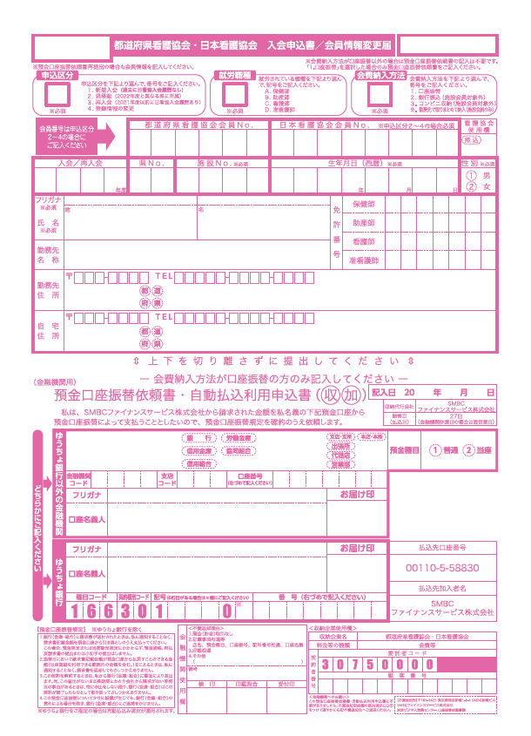





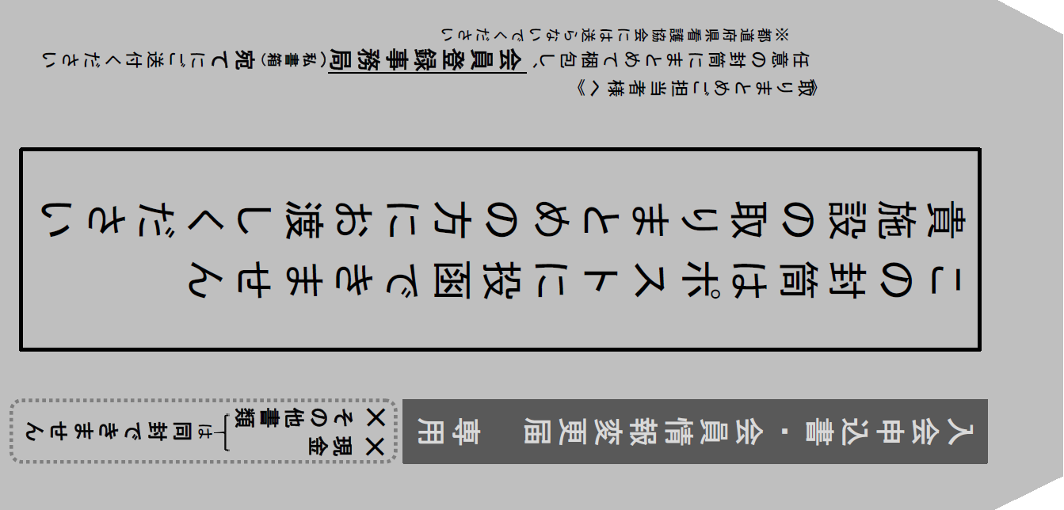


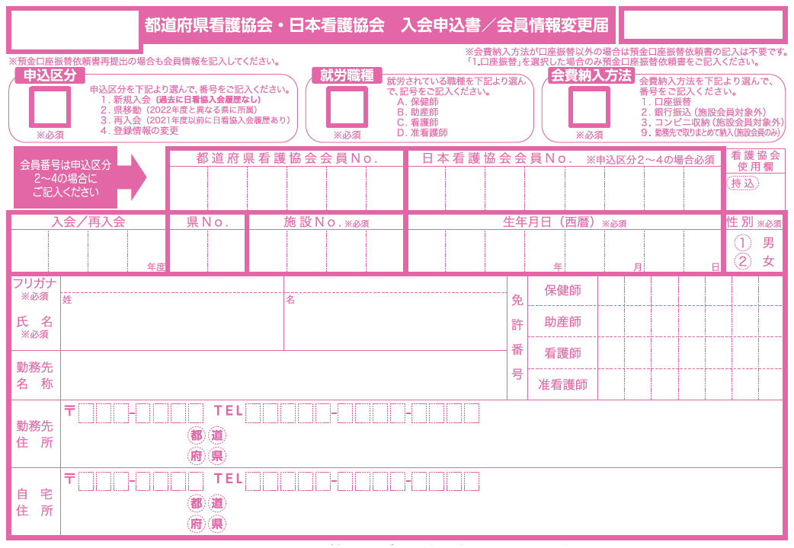
入会申込書/会員情報変更届の記入について
「入会申込書／会員情報変更届」をご提出いただくのは、次のようなケースです。
❶ 新規の入会である
➌ 登録している内容（会員情報や
口座情報）を変更したい
❷ 再入会(2022年度手続がない方）である
2023年度（2023/4/1～2024/3/31）入会希望の方の入会申込用紙は、濃いピンク色です。
入会年度ごとに申込用紙が異なりますので、必ず、2023年度用の入会申込書にてご記入ください。
申込手順
STEP1:入手
STEP2:記入
STEP3:提出
（勤務先がある方)
施設の担当者より、用紙を受け取ります
下図にある記入見本を参考に、必要事項を記入します
（勤務先がある方)
記入した用紙を同封のグレーの封筒に
入れて、施設の担当者へ提出
記入へ
提出へ
（勤務先がない方）
記入した用紙を同封のオレンジの封筒に
入れ、切手を貼り、ポストに投函
施設の担当者
施設の担当者
（勤務先がない方)
お住まいの県協会に連絡し、用紙を
取り寄せます
2022年度用(濃紺色)の用紙は使用できません
重要
会員情報（上半分）は、すべてご記入ください
会員情報（上半分）
記入見本
記入は、黒の油性ボールペンで太枠線内のみにお願いいたします
所属する
県協会
入会年度
2023年度用
XXX（都道府県）看護協会
Ⓐ
1
C
Ⓑ
1
Ⓒ
Ⓒ
Ⓒ
会員No.は、申込区分が
「1.新規入会」以外の場合
ご記入ください
X
X
X
X
X
X
X
X
X
X
X
X
X
X
Ⓔ
Ⓓ
2
0
2
3
9
9
X
Ⓓ
X
施設No.がご不明な場合
お勤め先、または、ご所属の
都道府県看護協会へ
お問合せください
X
X
×
×
×
×
×
×
×
×
カンゴ
Ⓕ
ハナコ
所持している
免許番号すべて
ご記入ください
看護
はな子
Ⓔ
○○病院
性別は該当する数字に
“○”をつけてください
Ⓕ
X
X
X
X
X
X
X
0
9
0
9
9
9
9
9
9
9
9
フリガナは必ず
ご記入ください！
※氏名がひらがな・カタカナの場合も
フリガナをご記入ください
○○
Ⓖ
○○区○○ ○丁目○番○号
X
X
X
X
X
X
X
0
9
0
9
9
9
9
9
9
9
9
Ⓖ
□□
□□市○○町○丁目○番○号＊＊マンション○○号
該当する都道府県に
“○”をつけてください
申込区分/就労職種/会費納入方法（点線部分）は、選択肢の中から、ご記入ください
Ⓐ
申込区分
該当する数字をご記入ください
1. 新規入会 | 過去に一度も看護協会に所属したことがない方（会員番号の記入は不要です）
2. 県移動 | 現在登録されている都道府県看護協会より他の都道府県へ移動された方 →「都道府県看護協会会員No.」「県No.」「施設No.」が変更になります。
3. 再入会 | 以前に看護協会の登録がある方で、1年以上会員手続きをされていない方
4. 登録情報の変更 | 現在登録されている会員情報や、会費納入方法が「口座振替」で口座情報を変更される方
Ⓑ
会費納入方法
● 施設に所属の方は、必ず施設代表者に確認のうえ、ご記入ください
● 「1.口座振替」以外は、会費のお支払時に支払手数料がかかります。
ご確認ください
「入会申込書／会員情報変更届」の用紙について
● 複写して利用できません。新しい用紙をご用意ください。
● 入会年度ごとに申込用紙が異なります。2023年度の入会申込みは、2023年度用の入会申込書をご利用ください。
● 用紙右上に、ご自身の所属する、または、所属を予定する都道府県看護協会名が印字されているかご確認ください。
会費納入方法 「1.口座振替」で、口座情報を「登録」または「変更」される方は
『預金口座振替依頼書・自動払込利用申込書』（下半分）の記入が必要です
裏面をご覧ください

Slide 2

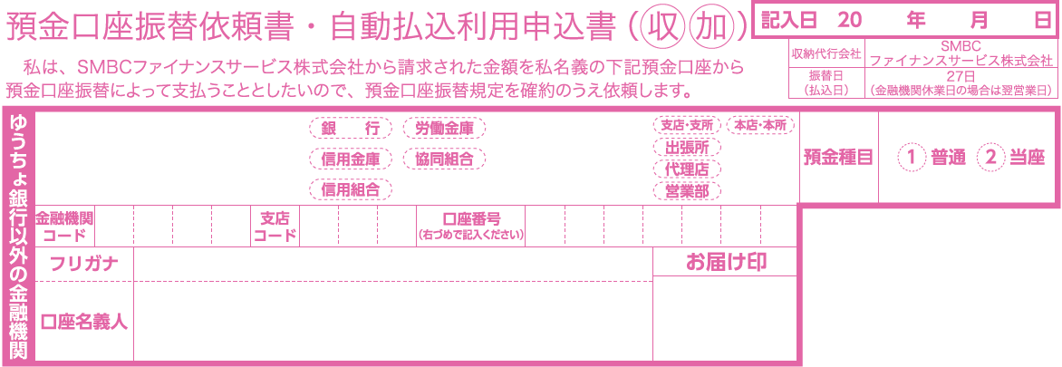
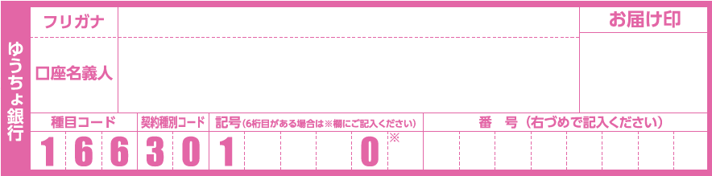


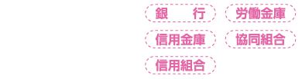



預金口座振替依頼書・自動払込利用申込書について
どのような時に書くの？
会費納入方法が「1.口座振替」 で
口座情報を 初めて登録される方 または 変更される方
記入が
必要な方
預金口座振替依頼書・自動払込利用申込書（下半分）の
口座情報（下半分）
該当の金融機関の枠内 すべて ご記入ください。
記入見本
①ゆうちょ銀行以外の
金融機関の場合
【ご注意】該当するものに必ず
○印をお付けください
記入日をご記入ください
×
×
×
×
×
×
どちらか一つのみを記入
日本看護
原宿
9
9
9
9
9
9
9
9
9
9
9
9
9
9
カンゴ ハナコ
【ご注意】
正しいお届け印ですか？
ご確認のうえ、はっきりと
鮮明に押印ください
看護 はな子
看護
お名前がひらがな・カタカナの場合も、
フリガナは必ずご記入ください
②ゆうちょ銀行の場合
カンゴ ハナコ
看護 はな子
看護
9
9
9
9
9
9
9
9
9
9
9
ポイント
①、②両方の口座情報を記入されると、受付がされません
申込不要の方が誤って依頼書に記入した場合は、記入部分をすべて二重線で消してください。
◎訂正方法◎
記入を訂正される場合は、間違った部分に二重線を引き、二重線の上に届出印を押印してください。
○正しい押し方
×不備となる可能性が高い押し方
原宿
×不鮮明
×はみだし
×重ね押し
×複数
訂正
看護
看護
看護
看護
看護
看護
看護
看護
渋谷
看護
看護
はな子
看護
よくある質問
※訂正した場合でも、金融機関から不備で返却された場合はご連絡いたします
Q＆A
Q. 口座開設時に届出印が不要で登録がないのですが、どうしたら良いですか？
A. 依頼書の押印は一般的には不要ですが、各金融機関の指示に従ってご提出ください。
ネットバンクや印鑑レス口座の場合、依頼書の提出後、電子メール等で指定の期日までに
口座振替の承認を求められる場合があります。（承認がないと登録を完了できません）
チェック
Q. 統廃合で新しい銀行名になります。「金融機関コード」はどう記入すれば良いですか？
A. 統合日以降は、新しい銀行名と新しい金融機関コードをご確認のうえ、ご記入ください。
ご利用の金融機関に
お問合せください
● 届出印がどれか分かりません
● 金融機関コードが分かりません
最後に、会員情報（上半分）がすべて記入されているか、ご確認ください
問い合わせ先：日本看護協会 情報システム部会員情報課 kaiinjoho@nurse.or.jp

